Slide 1
高级操作系统
论文阅读与实验汇报
施宇 2017211384

Slide 2
目录
论文讲解
Non-scalable locks are dangerous
Scalable Read-mostly Synchronization Using Passive Reader-Writer Locks
Scalable Address Spaces Using RCU Balanced Trees
Hyperkernel: Push-Button Verification of an OS Kernel
实验
Hyperkernel
Prwlock

Slide 3
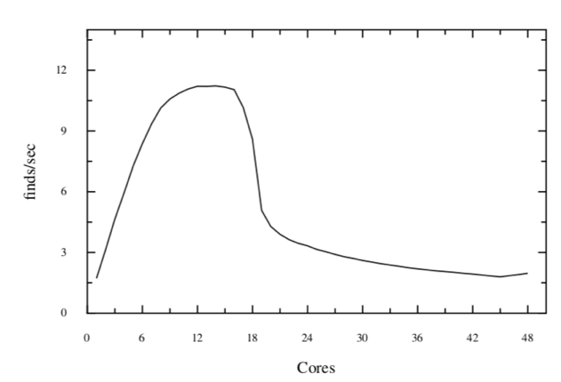
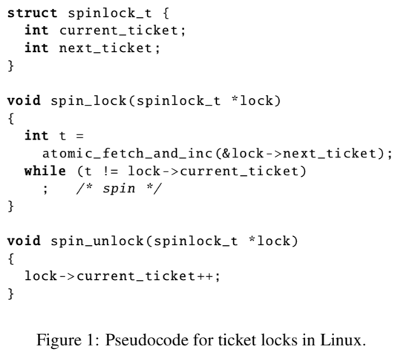
Non-scalable locks are dangerous
当有许多个核同时竞争锁保护的资源的时候，会导致performance严重下降
collapse
Cache Coherence

Slide 4
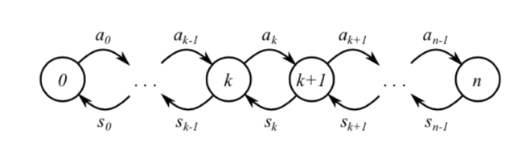

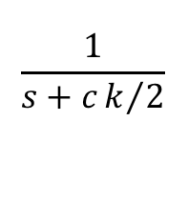


Non-scalable locks are dangerous
估算speedup
估算处于闲置状态的核的数目
建立Markov模型
1. 每个核每隔a时间就会试图访问该资源一次。
2. 临界区的花费的平均时间为s。
3. 传输更新的lock状态到另一个核所需要的时间为c。
$$a_{k}$$
正比于
$$\frac{n−k}{a}$$
$$b_{k}$$
$$\frac{1}{s+ck/2}$$
正比于

Slide 5
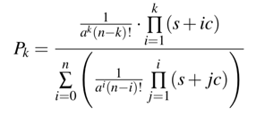
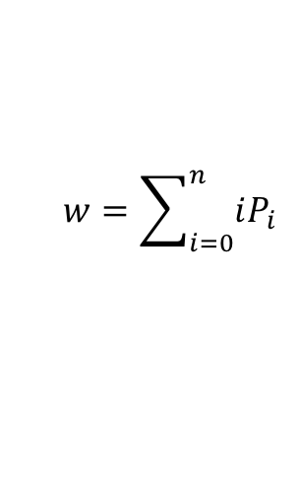

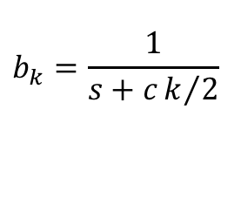

Non-scalable locks are dangerous
考虑稳态条件${ P}_{k}a_{k}=P_{k+1}s_{k}$
解出
处于等待状态的核数目
speedup约为$n−w$
$$a_{k}=\frac{n−k}{a}$$
$$b_{k}=\frac{1}{s+ck/2}$$
$$w=\sum_{i=0}^{n}{iP_{i}}$$

Slide 6
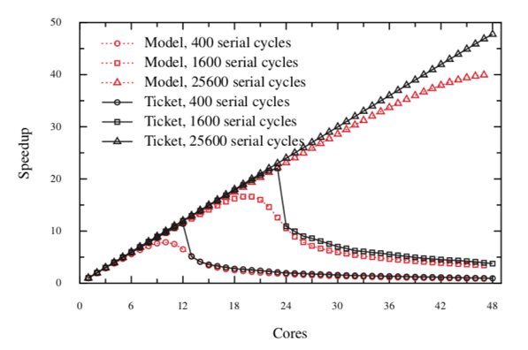
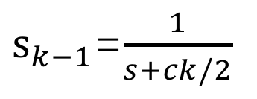
Non-scalable locks are dangerous
n=48
$s_{k−1}$=$\frac{1}{s+ck/2}$

Slide 7
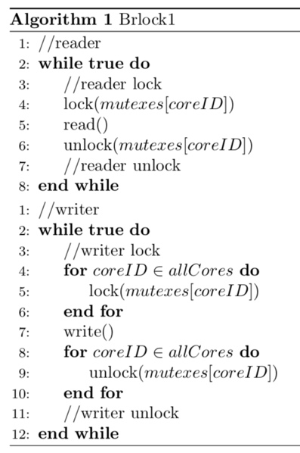
PRWLock
高性能，可扩展的读写锁
传统的读写锁: Big Reader Lock (brlock)
mutex操作昂贵
写者开销巨大

Slide 8
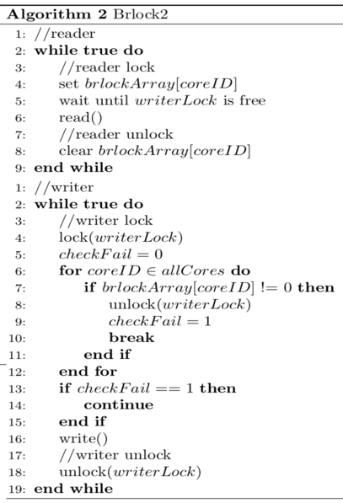
PRWLock
传统的读写锁: Big Reader Lock (brlock2)
需要memory barrier

Slide 9
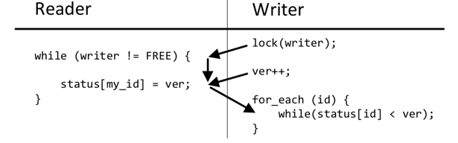
PRWLock
基本思路：写者维护一个版本号，通过版本号来与读者进行协商
读者维护一个本地的版本号status[my_id]
读者在进入临界区的时候都要更新status[my_id]
问题：读者离开临界区之后,可能再也不会进入临界区
解决：写者主动发送一个Inter Process Interrupt (IPI)要求读者回应

Slide 10
PRWLock
基本思路：写者维护一个版本号，通过版本号来与读者进行协商
读者维护一个本地的版本号status[my_id]
读者在进入临界区的时候都要更新status[my_id]
问题：读者在临界区内休眠，错过了IPI
解决：用一个counter记录当前正在临界区中睡眠的读者（ACTIVE）数目

Slide 11
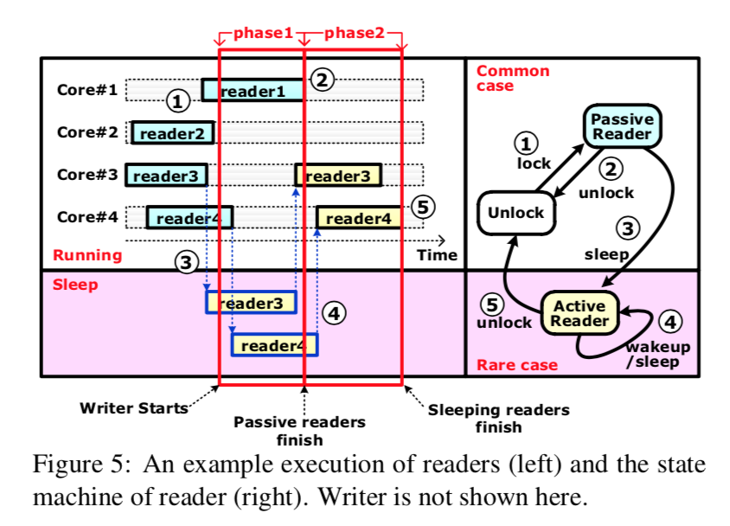
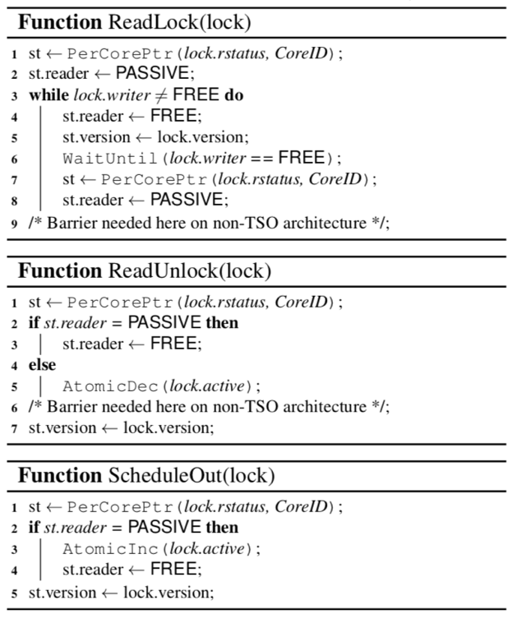
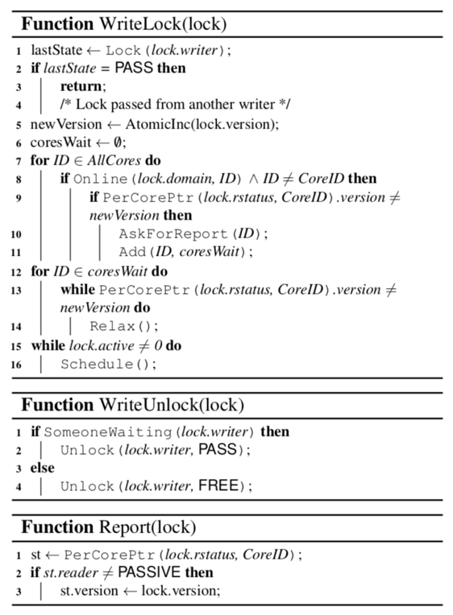
PRWLock
最终算法

Slide 12
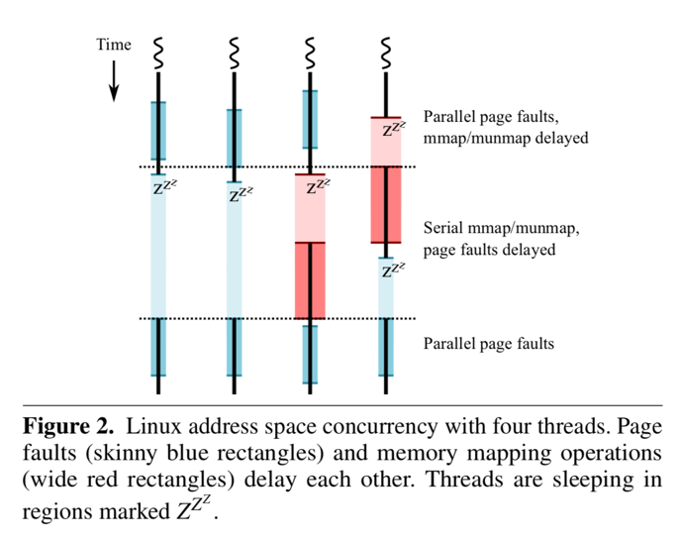
Scalable Address Spaces
多线程并行，通信开销低
缺点：共享进程的数据结构，例如page table和用来维护memory address的平衡树

Slide 13
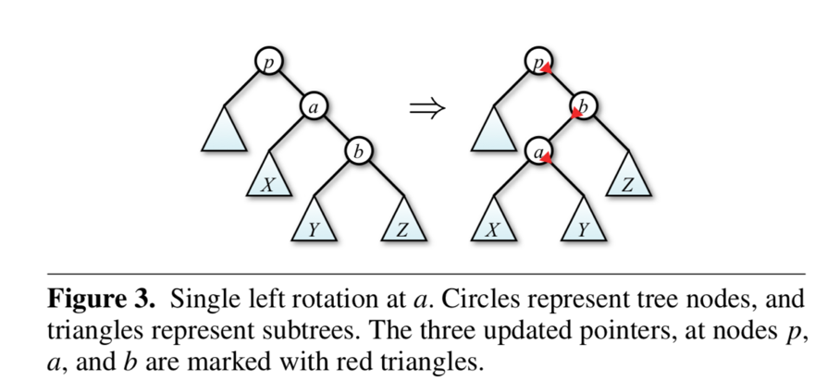
Scalable Address Spaces
使用RCU，允许读和写同时进行
RCU只直接支持当个指针的写操作，但是平衡树的旋转会涉及多个指针

Slide 14
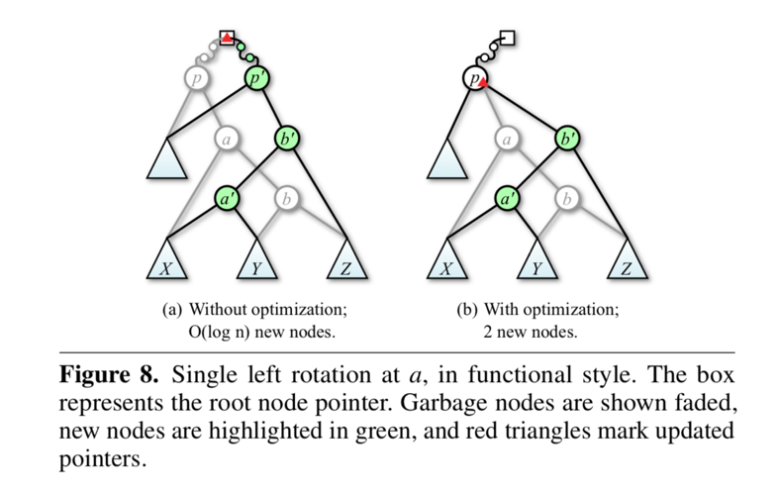
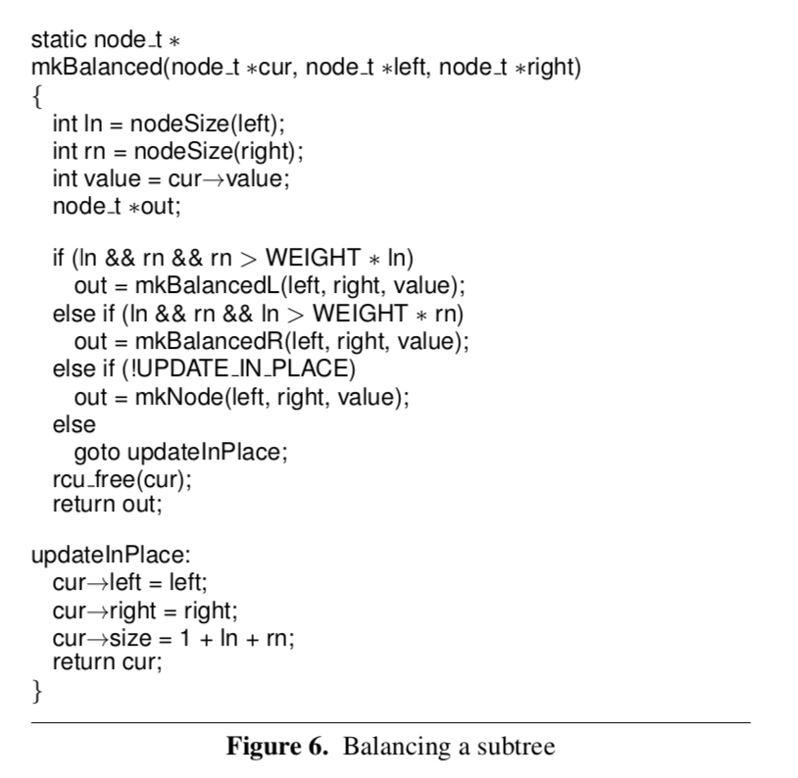
Scalable Address Spaces
支持RCU的平衡树算法

Slide 15
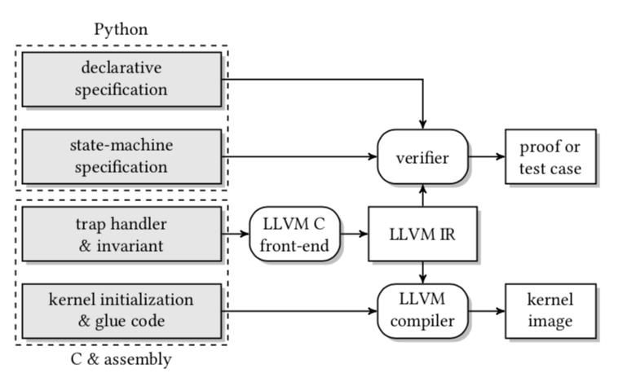
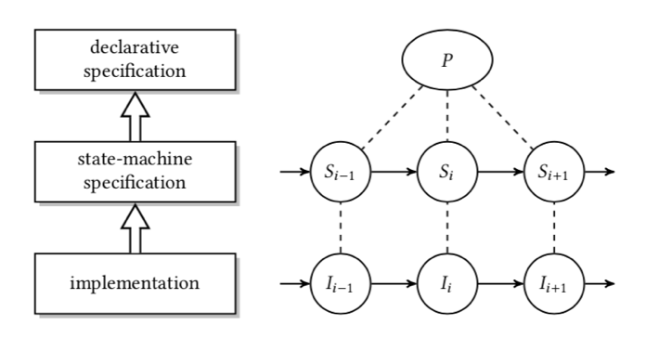
HYPERKERNEl
High Level Specification (in Python)
Low Level Implementation (in C)

Slide 16
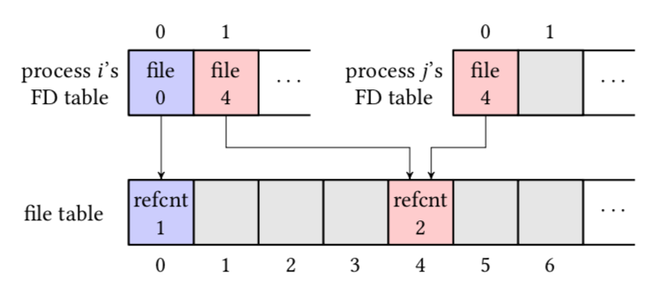
HYPERKERNEl
High Level Specification (in Python)
Low Level Implementation (in C)
Drawbacks:
Finite interface, push pressure to users
Specification is complex

Slide 17
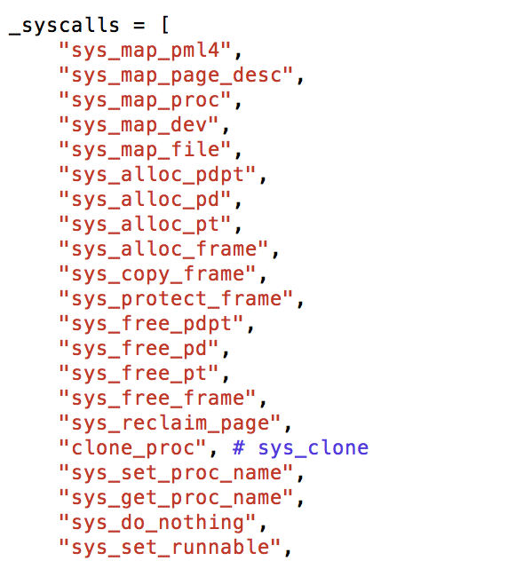
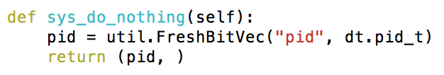


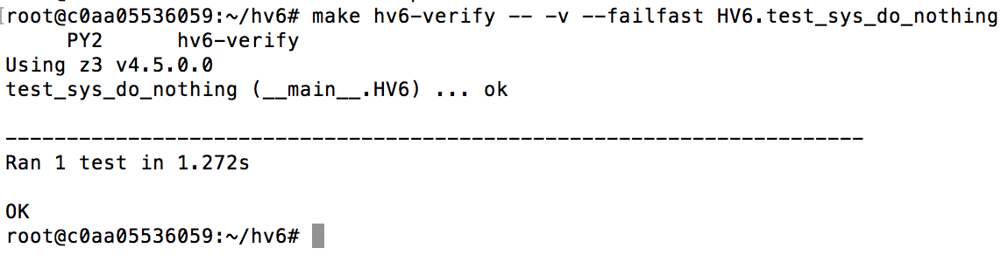
HYPERKERNEl Experiment
增加新的系统调用
1. 在hv6/spec/kernel/main.py里的_syscalls列表里加入系统调用的名字，以sys为开头，例如sys_do_nothing。
2. 在hv6/spec/kernel/syscall_spec.py里定义一个同名的python函数。该函数用来指定系统调用的参数类型。
3. 在hv6/spec/kernel/spec/specs.p中写入state-machine specification
4. 在内核的c代码中实现系统调用
5. 验证系统调用

Slide 18
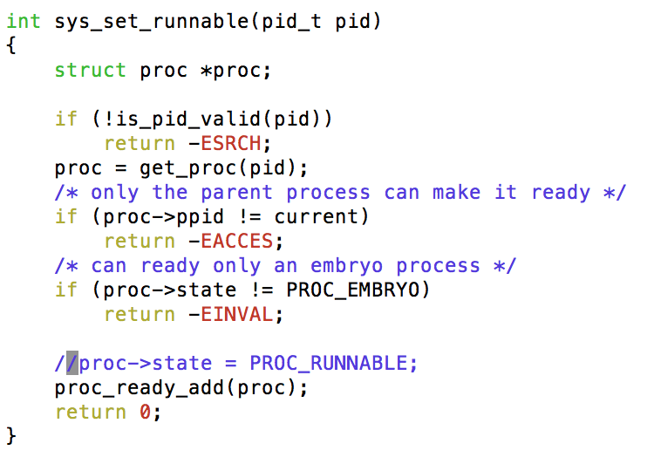
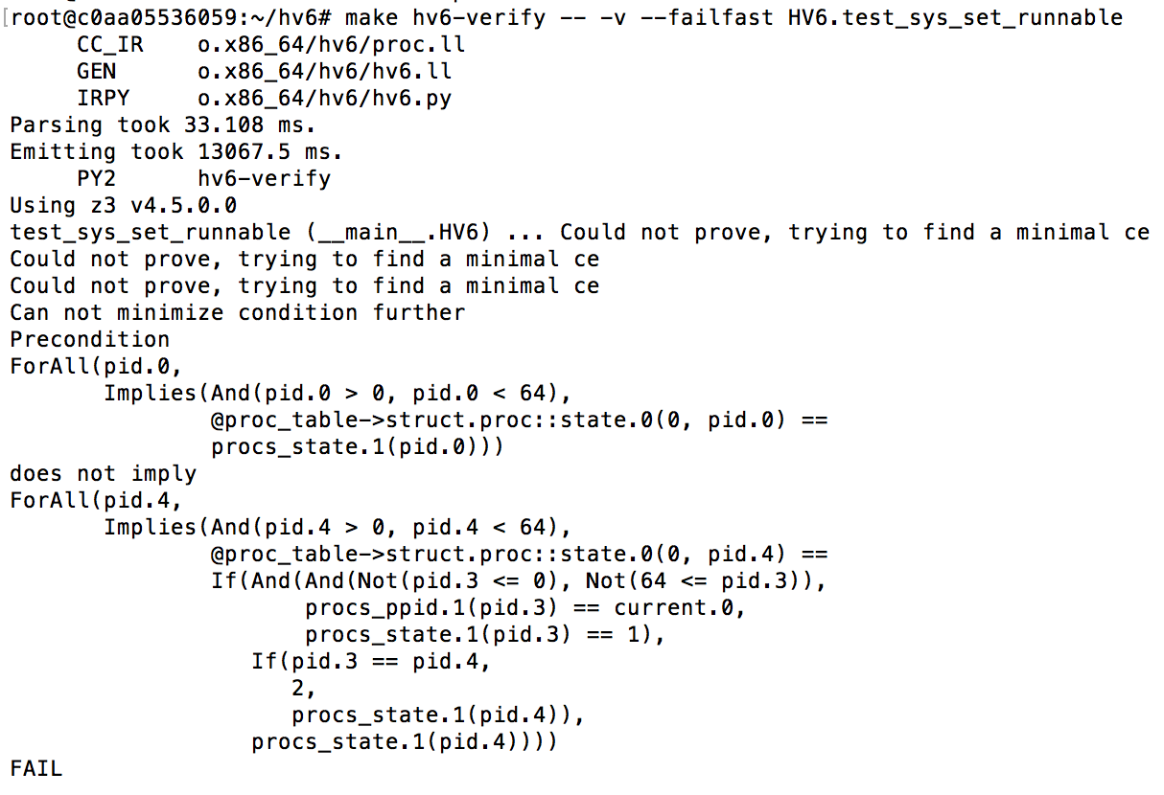
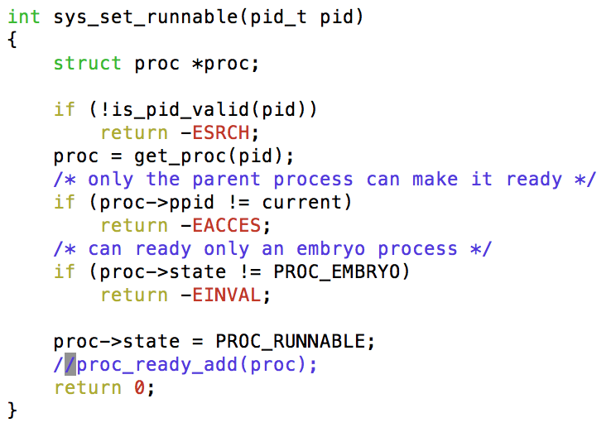
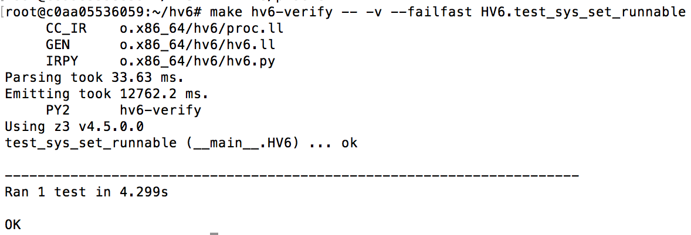
HYPERKERNEl Experiment
修改系统调用的实现
没有被验证的链表

Slide 19
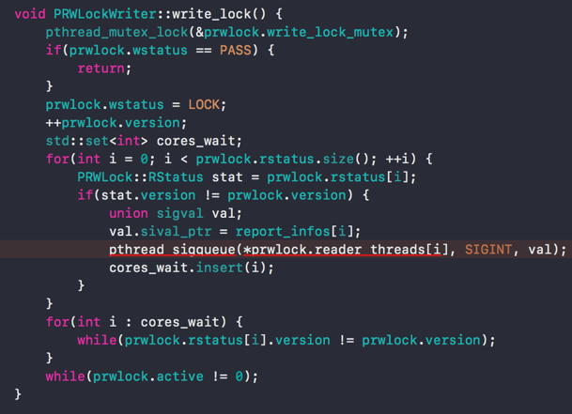
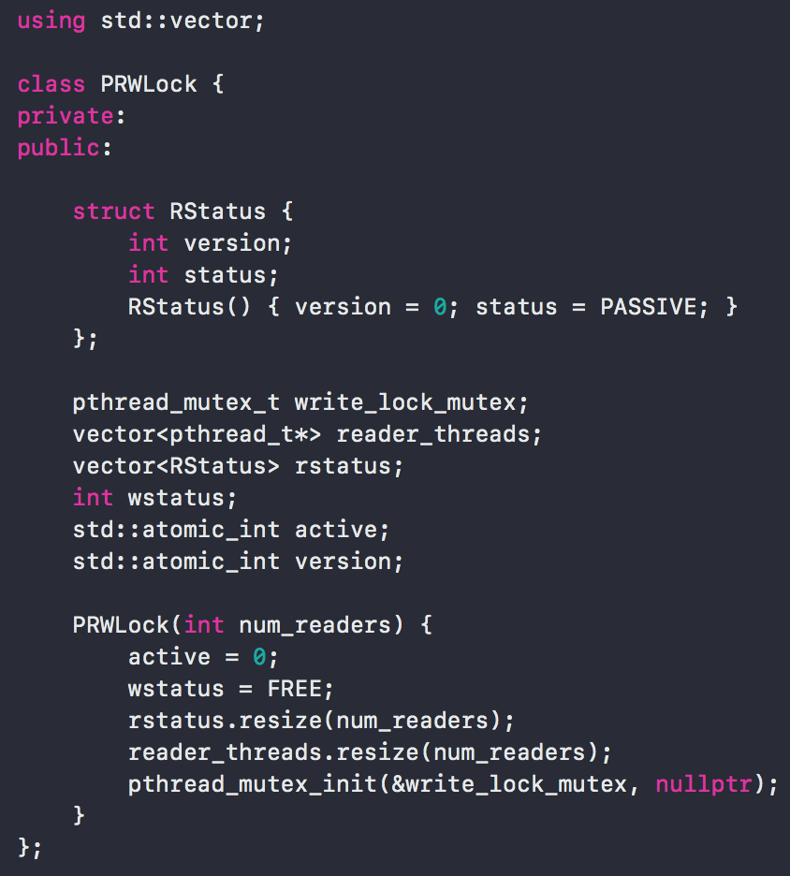
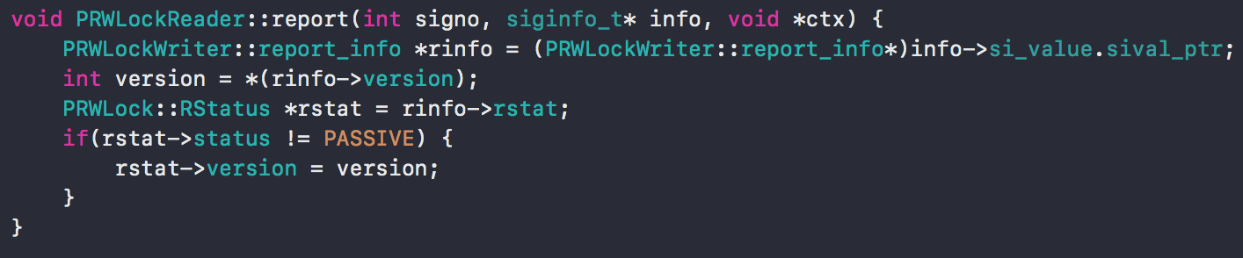
PWRlock experiment
使用pthread_sigqueue模拟IPI
用pthread实现了pwrlock

Slide 20
PWRlock experiment
测试Throughput
读写者个数 | 100 readers 200 writers | 500 readers 500 writers | 1000 readers 1000 writers | 1000 readers 2000 writers
Read Throughput | 226 | 197.5 | 156 | 142.85
Write Throughput | 5 | 3.3 | 2.6 | 2.4

